Slide 1
Н.А. Гончаров. Роман «Обломов» (1858г.)

Slide 2
Цель: на материале романа И.А.Гончарова «Обломов» посредством анализа характеров главных героев Обломова и Штольца выделить основные черты национального характера русского человека и его влияние на историческую судьбу России.
Задачи:
1. В процессе столкновения различных позиций и аспектов исследования образов главных персонажей выделить особенности их характера и поведения;
2. Выявить национальные черты и признаки типа «лишнего человека» в образе главного героя романа - Обломова;
3. Выявить связь между судьбой персонажей романа и российского общества 19 века;
4.Через обобщение и систематизацию знаний по роману Гончарова «Обломов» подготовить обучающихся к восприятию меняющегося типа главного героя русской литературы второй половины 19 века.

Slide 3
Особенности русского национального характера
«Природа вложила в русского человека необыкновенную способность веровать, испытующий ум и дар мыслительства, но все это разбивается в прах о беспечность, лень и мечтательное легкомыслие».
А.П. Чехов. «На пути»
«Страстность и могучую силу воли можно считать принадлежащими к числу основных свойств русского народа. Но в русском народе встречается и обломовщина, та ленность и пассивность, которая превосходно изображена в романе Гончарова “Обломов”…»
Н.О.Лосский, русский философ. Из статьи “Характер русского народа”

Slide 4
Особенности русского национального характера
К числу национальных черт можно отнести знаменитую широту русской души, «голос совести», тяга к справедливости, религиозность. Умение жить умерено. Не погоня за богатством. Доброта и гостеприимство <…> открытость, прямодушие, отзывчивость, широта характера, размах решений.
Отрицательные качества <…> беспечность, лень и обломовская мечтательность.
И.Денисова, член Совета, координатор клуба «Персональный маркетинг».
«Загадочная русская душа (национальный характер русских и особенности общения)»

Slide 5
Особенности русского национального характера
Русский национальный характер специфичен и многообразен <...> Многие отмечают такие черты, как широту и открытость натуры, смелость, силу воли, доброту, коллективизм, склонность к бурным эмоциональным переживаниям<...>
"Русская лень", о которой, не стесняясь, говорят сами русские, запечатлена в различных народных поговорках<...> А созданный И.А. Гончаровым образ Обломова, став нарицательным, дал название целому явлению "обломовщины".
Ли Иннань, руководитель Русского центра в Пекинском университете иностранных языков.
Статья «О русском национальном характере и его связи с русской историей и культурой»

Slide 6
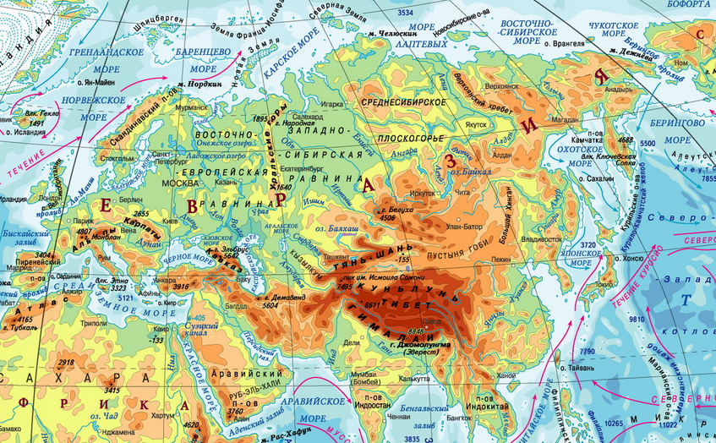
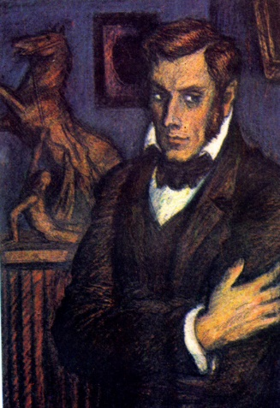
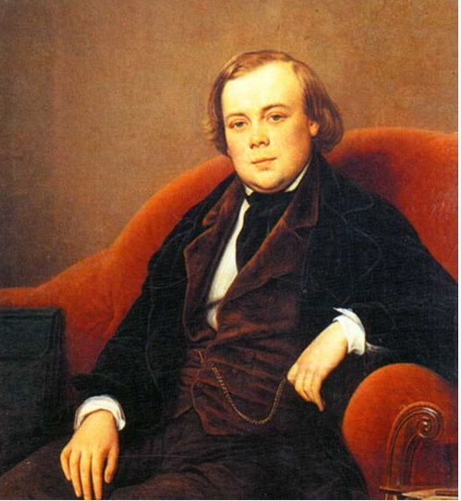
Запад
Восток

Slide 8
Дискуссия по теме: «Обломов или Штольц: за кем будущее России?»

Slide 9
Аспекты исследования проблемы
Культурологический (ментальный);
Литературный (социально-психологический).

Slide 10
Штольц или Обломов: за кем будущее России ?

Slide 11
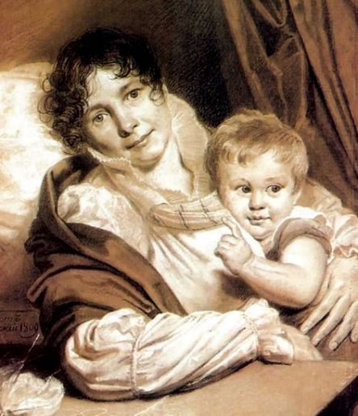
Восток
Андрей Обломов

Slide 12
Долгий навык ко сну: Размышления о романе И.А. Гончарова "Обломов"
«Понять тайну "Обломова" - значит во многом постичь тайну человеческого существования. По мнению одного из исследователей, "Обломов" "был суровым предостережением культуре, которого не осознали современники, отнеся проблемы романа к ушедшему или уже уходящему времени. Должно было пройти более ста лет, должно было пережить революцию, гражданскую войну, сталинский террор, десятилетия застоя и неподвижности, чтобы культурологическая актуальность великого романа стала очевидной».
В. Кантор / Вопросы литературы. 1989. № 1. С.185.

Slide 13
Домашнее задание «Литературное кафе»
Меню:
Сочинение-рассуждение по теме «Обломов и Штольц:
за кем будущее России?».
Проект по теме «Обломов – национальный тип русского современного человека».
Эссе по теме «Обломов как тип «лишнего человека» в русской литературе.
Исследовательская работа «Вечные вопросы, обозначенные в романе И.А. Гончарова «Обломов».

